Slide 1




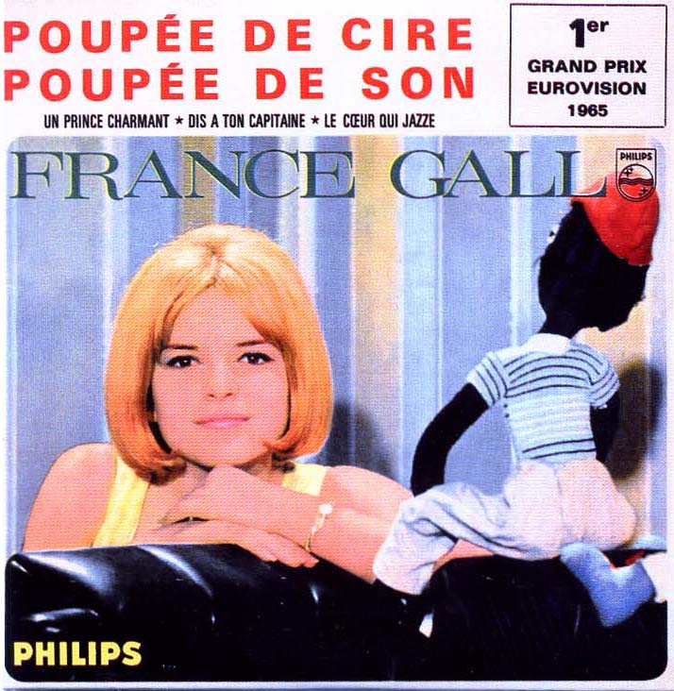

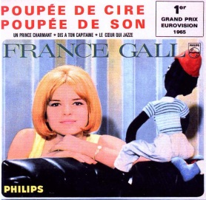


Slide 2




Slide 3

01 - poupée de cire poupée de son
02 - un prince charmant
03 - dis à ton capitaine
04 - le coeur qui jazze

Slide 4






































